Slide 1
小学三年级数学
周期问题

Slide 2
主要内容
时间周期
日历周期
生肖周期
星期周期
周期问题求解
例题精选

Slide 3
周期变化现象
生活中的

Slide 4
时间周期
每年的季节交替，周而复始，一直延续下去：春夏秋冬春夏秋冬……, 这就是每年有4季；
每年有12个月；
每个星期有7天；
每天有24小时，昼夜交替；
每小时有60分钟，每分钟有60秒，

Slide 5
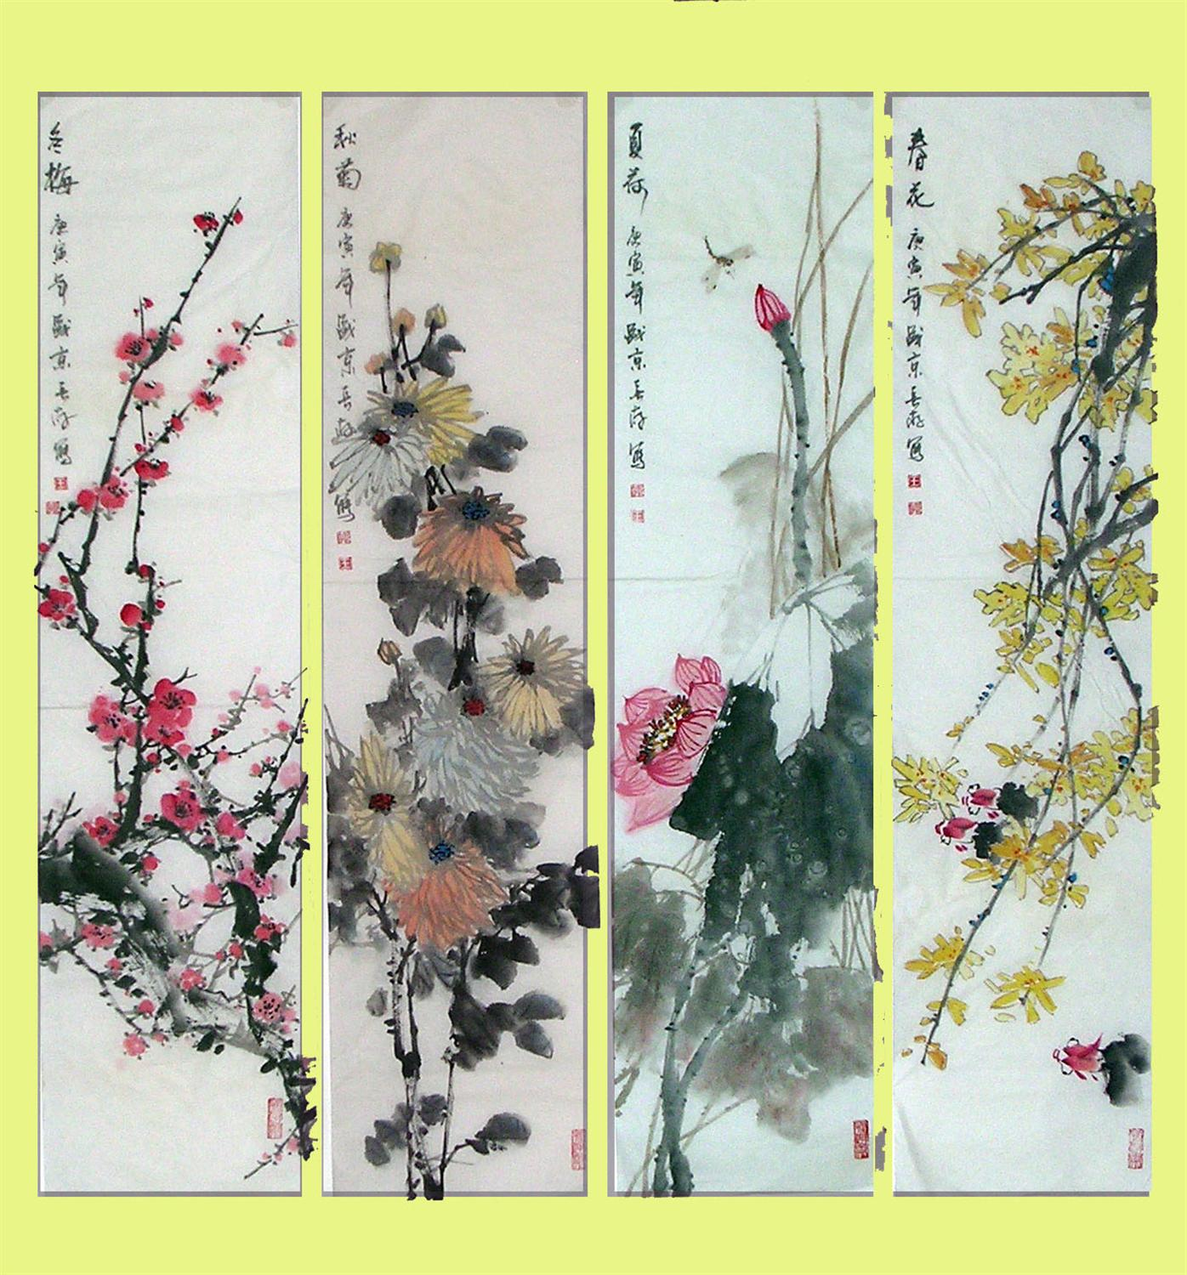

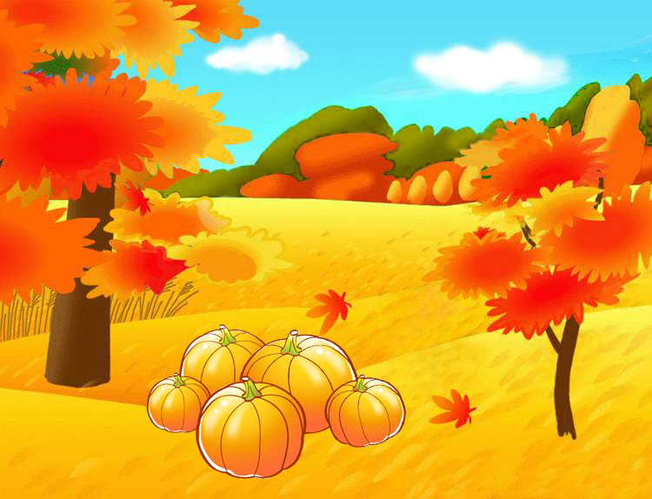
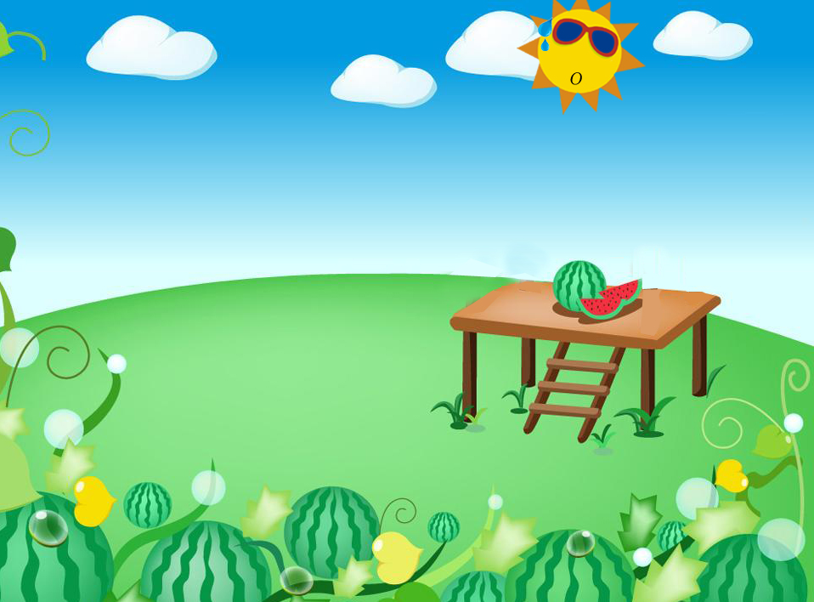

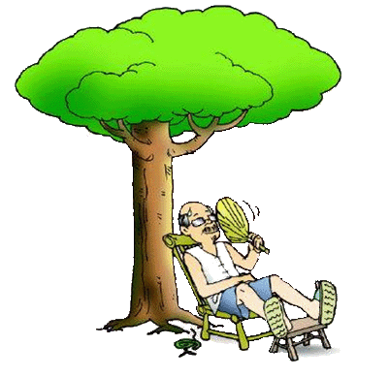
……
秋
秋
秋
夏
夏
夏
冬
冬
冬
春
春
春

Slide 6

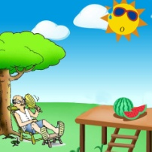
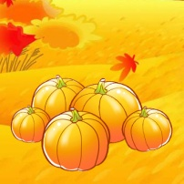

……
春 夏 秋 冬
……
冬 春 夏 秋
……

Slide 7












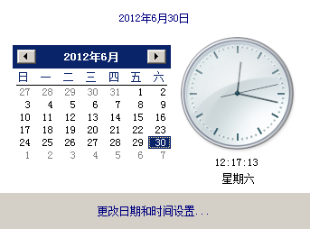
你还知道哪些“周期现象”？
鼠 牛 虎 兔 龙 蛇 马 羊 猴 鸡 狗 猪

Slide 8
简单周期问题求解
在解决周期问题时，关键是找到周期的长度，只要找到了周期的长度，再用总数除以周期长度，得到的商就是完整的周期的个数，余数就是除去完整周期的部分后剩下的个数。
利用余数的知识来解答。要求我们仔细审题，判断其不断重复出现的规律，也就是找出循环的固定数，然后利用除法算式求出余数，最后根据余数得出正确的结果。

Slide 9
计算星期几
今天是2012年7月1日，星期日，问2012年7月最后一天是星期几？
解：分以下几步求解：
（1）算出相差多少天？
7月大，有31天，故最后一天是7月31日，相差 31-1=30天
（2）每周7天，算出有多少周，余数多少？
30÷7=4……2
所以是0+2=2（星期二）
进一步问：其中有几个周日？
商4就是周期数，过了4个星期日。
答：所求为星期二。

Slide 10
发现周期规律
100个3相乘，（3¹⁰⁰），积的个位数是几？
解：试着写出前面的结果：
（1）1个3相乘。。。。。个位数3
（2）2个3相乘。。。。。个位数9
（3）3个3相乘。。。。。个位数7
（4）4个3相乘。。。。。个位数1
（5）5个3相乘。。。。。个位数3
发现：积的个位数出现规律是3,9,7,1为周期，4为周期，100÷4=25，整除说明最后一个个位数即是1.
答：积的个位数是1。

Slide 11
两组周期问题
A | B | C | A | B | C | A | B | C | A…
万 | 事 | 如 | 意 | 万 | 事 | 如 | 意 | 万 | 事…
上表中，每一列由两个符号组成一组，如第1组“A万”，第二组“B事”，……,问第20组是什么？
解：上下两行规律不一样，上组以3为周期，依次出现ABC；下组以4为周期，依次出现“万事如意”。我们可以分开来求上下组各出现什么。
（1）上组： 20÷3=6……2 ，说明第20组是 B
（2）下组：20 ÷4=5，说明第20个字是 意
答：第20组是“B意”
Notes:
可以推广到多组。

Slide 12
数字规律
有一列数按“432791864327918643279186……”排列。那么前54个数字之和是多少？
解：发现重复出现的部分是43279186，周期数是8，先看前54个数中出现多少组？
（1）54 ÷8=6……6
（2）4+3+2+7+9+1+8+6=40
（3）6 ×40=240
（4）余下的6个数的和为4+3+2+7+9+1=26
总和为 240+26=266
答：前54个数字之和为266.

Slide 13
图书插图
小红买了一本童话书，每两页文字之间有3页插图，也就是说3页插图前后各有1页文字，如果这本书有128页，而第1页是文字，这本书共有插图多少页？
解：顺序为1页文字3也插图，4页为一组，
（1）128 ÷4=32个周期，
（2）3 ×32=96页插图，32页文字
答：这本书有96页插图。

Slide 14
电子跳蚤
如图，电子跳蚤每跳一步，可从一个圆圈跳到相邻的圆圈，现在，一只跳蚤从标有1的圆圈按顺时针方向跳了100步，落在一个圆圈里，一只黑跳蚤也从标有1的圆圈起跳，但它是沿着逆时针方向跳了200步，落在另一个圆圈里，那么这两个圆圈里的数乘积是多少？
1
7
2
6
3
5
4
Notes:
顺时针跳100÷7=14……2, 100步后是3；逆时针跳200÷7=28……4,200步后是4。乘积3×4=12

Slide 15
转圈规律

Slide 16
杆子上有三种颜色的气球，按一定的规律挂起来。
第14个气球是什么颜色？
第85个气球是什么颜色？

Slide 17
杆子上还是这三种颜色的气球，按另一种规律挂起来。
第 23个气球是什么颜色？
第125个气球是什么颜色？

Slide 18


⑴从左边起，盆花照这样摆下去，第25盆是什么颜色？
……
25
÷
……
2
＝
12(组)
1(盆)
答：第25盆花是___色的。
蓝
⑵从左边起，彩灯照这样排下去，第48盏灯是什么颜色？
……
48
÷
3
＝
16(组)
答：第48盏灯是___色的。
绿
⑶从左边起，彩旗照这样排下去，第67面旗是什么颜色？
67
÷
……
4
＝
16(组)
3(面)
……
答：第67面彩旗是___色的。
红

Slide 19
⑶树立的彩旗，照这样排下去，第67面彩旗是什么颜色？
在这67面彩旗中，红旗和黄旗分别有几面
？
……
67
÷
……
4
＝
16(组)
3(面)
红旗：
×
＋
16
3
3
＝
51(面)
黄旗：
×
＝
16
1
16(面)
答：这67面彩旗中，红旗有51面，黄旗有16面。

Slide 20
⑷有143个图形，按照下面的规律排列：
●△○△●△○△●△○△……
其中一共有多少个△？
143
÷
……
4
＝
35(组)
3(个)
△：
×
＋
35
2
1
＝
71(个)
答：其中一共有___个△。
71

Slide 21
⑸2011年教师节（9月10日）是星期六，在没有日历的情况下，利用今天学习的知识算一算2011年的最后一天（2011/12/31）是星期几？
*到年底还有多少个休息日？
从9月11日算起
星期日
一二三四五六 日一二三四五六 ……
30－10
＋31
＋30
＋31＝
112(天)
112÷7＝16(组)
从9月10日算起
星期六
日一二三四五 六日一二三四五 ……
＋31
30－9
＋30
＋31＝
113(天)
113÷7＝16(组) 1(天)
……

